Slide 1
Exkurze v České televizi 2.b, 2.C, Kb, Ke, 29.6.2015

Slide 2
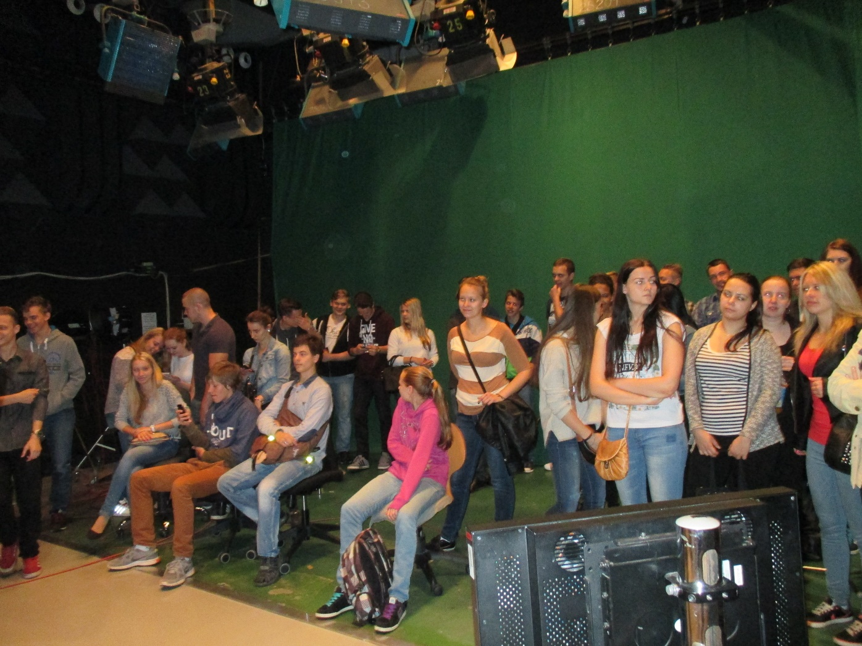
2.B, 2.C v ostravském TV studiu 29.6.2015

Slide 3
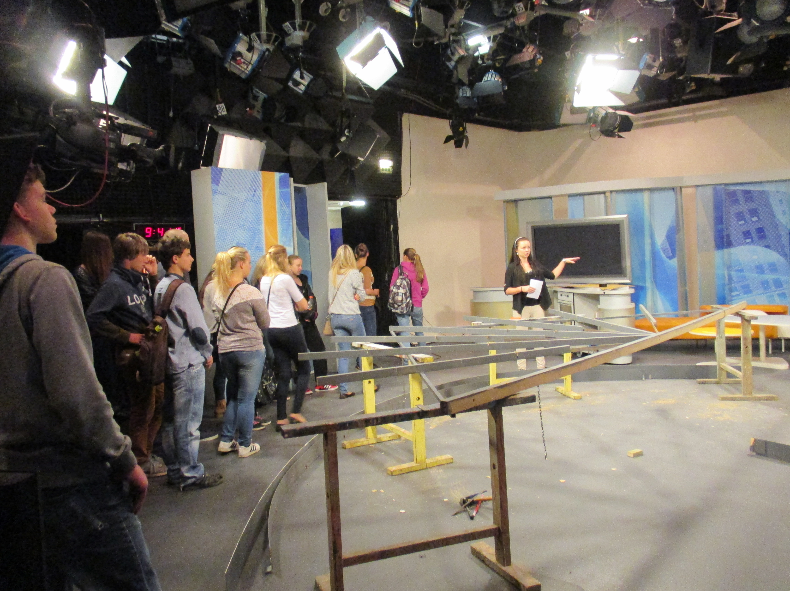
Studenti s průvodkyní v dalším TV studiu

Slide 4
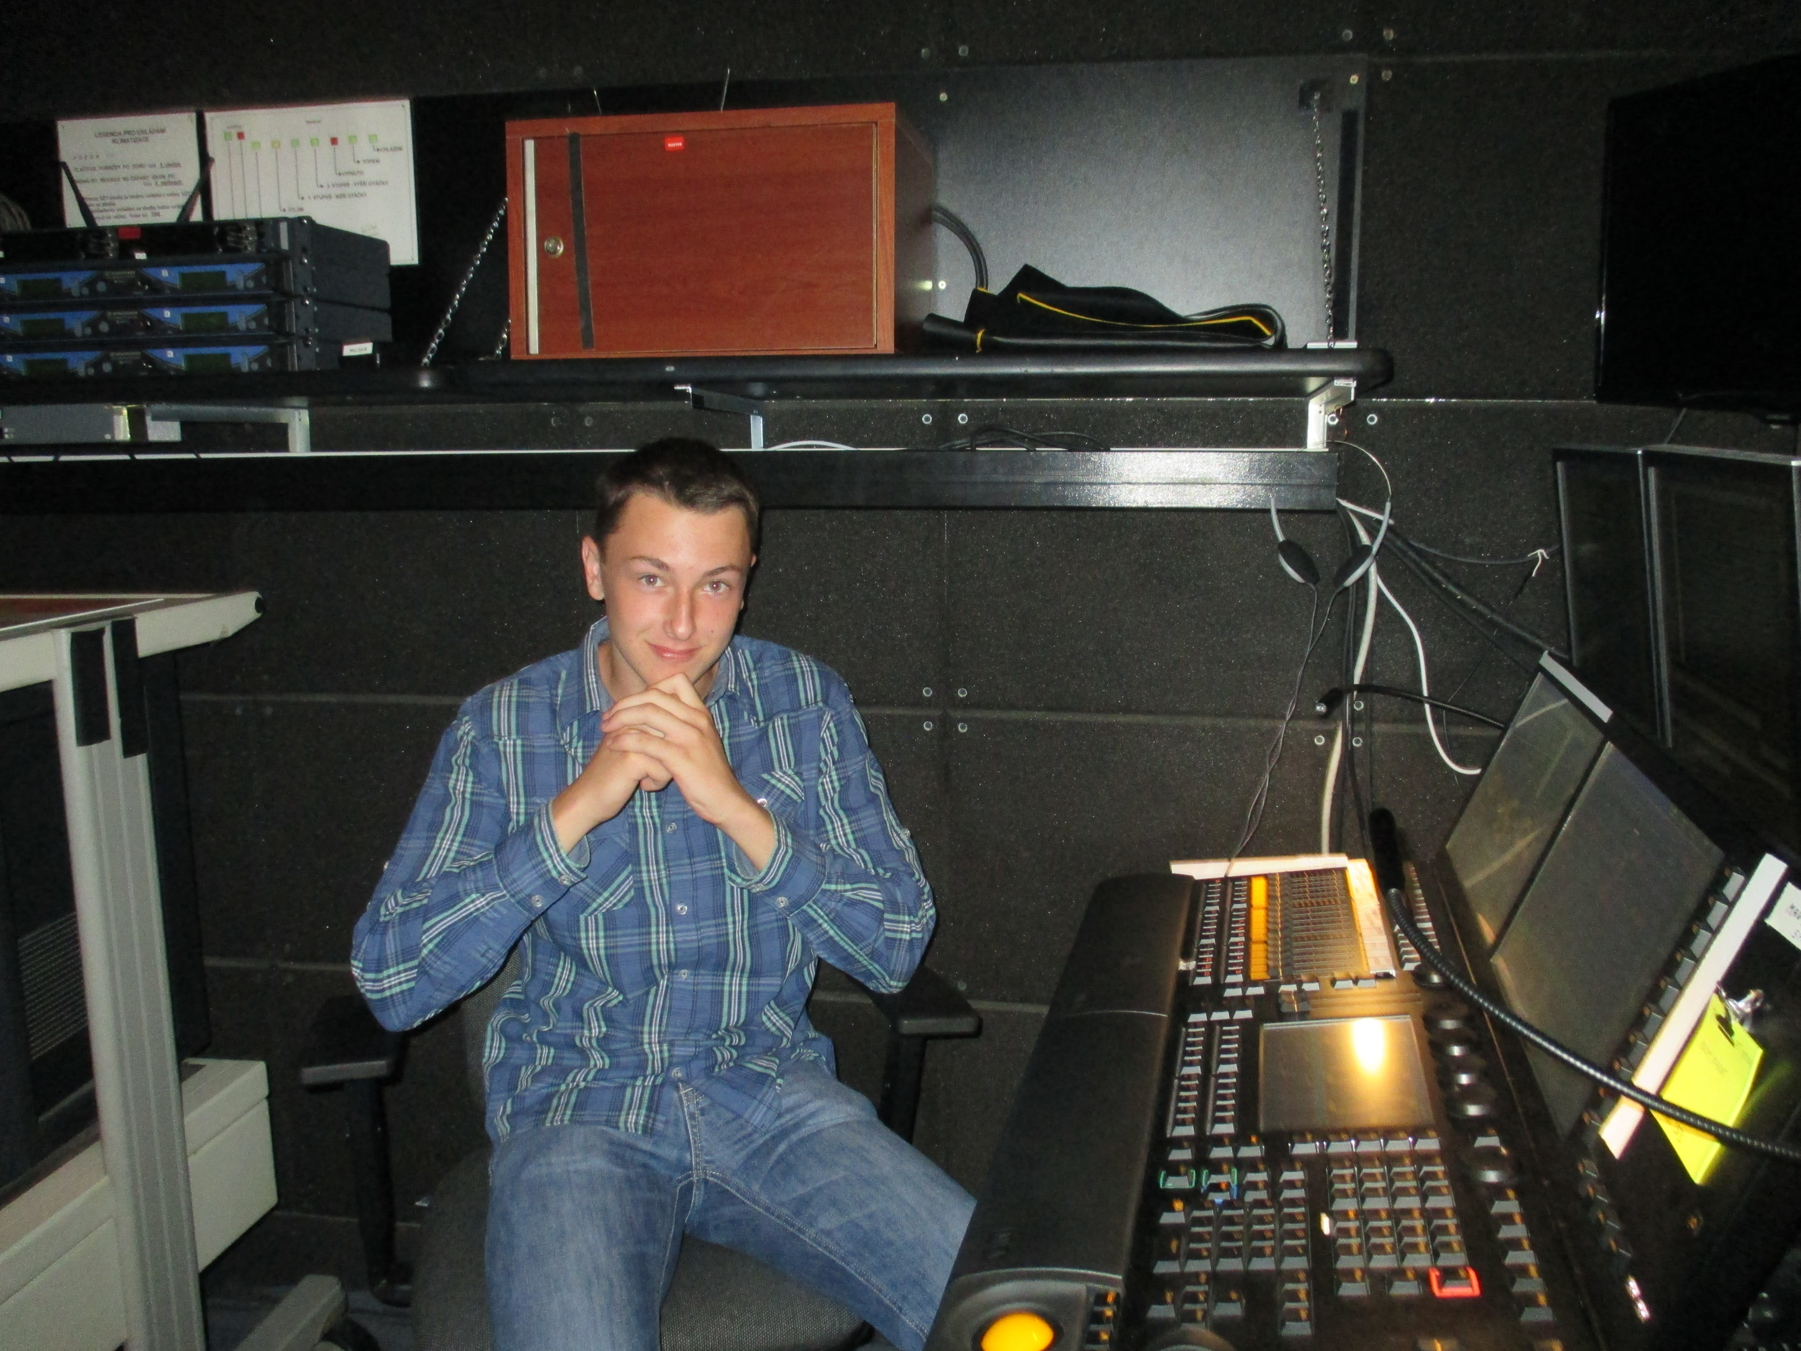
Moderní technika a zástupce 2.C

Slide 5
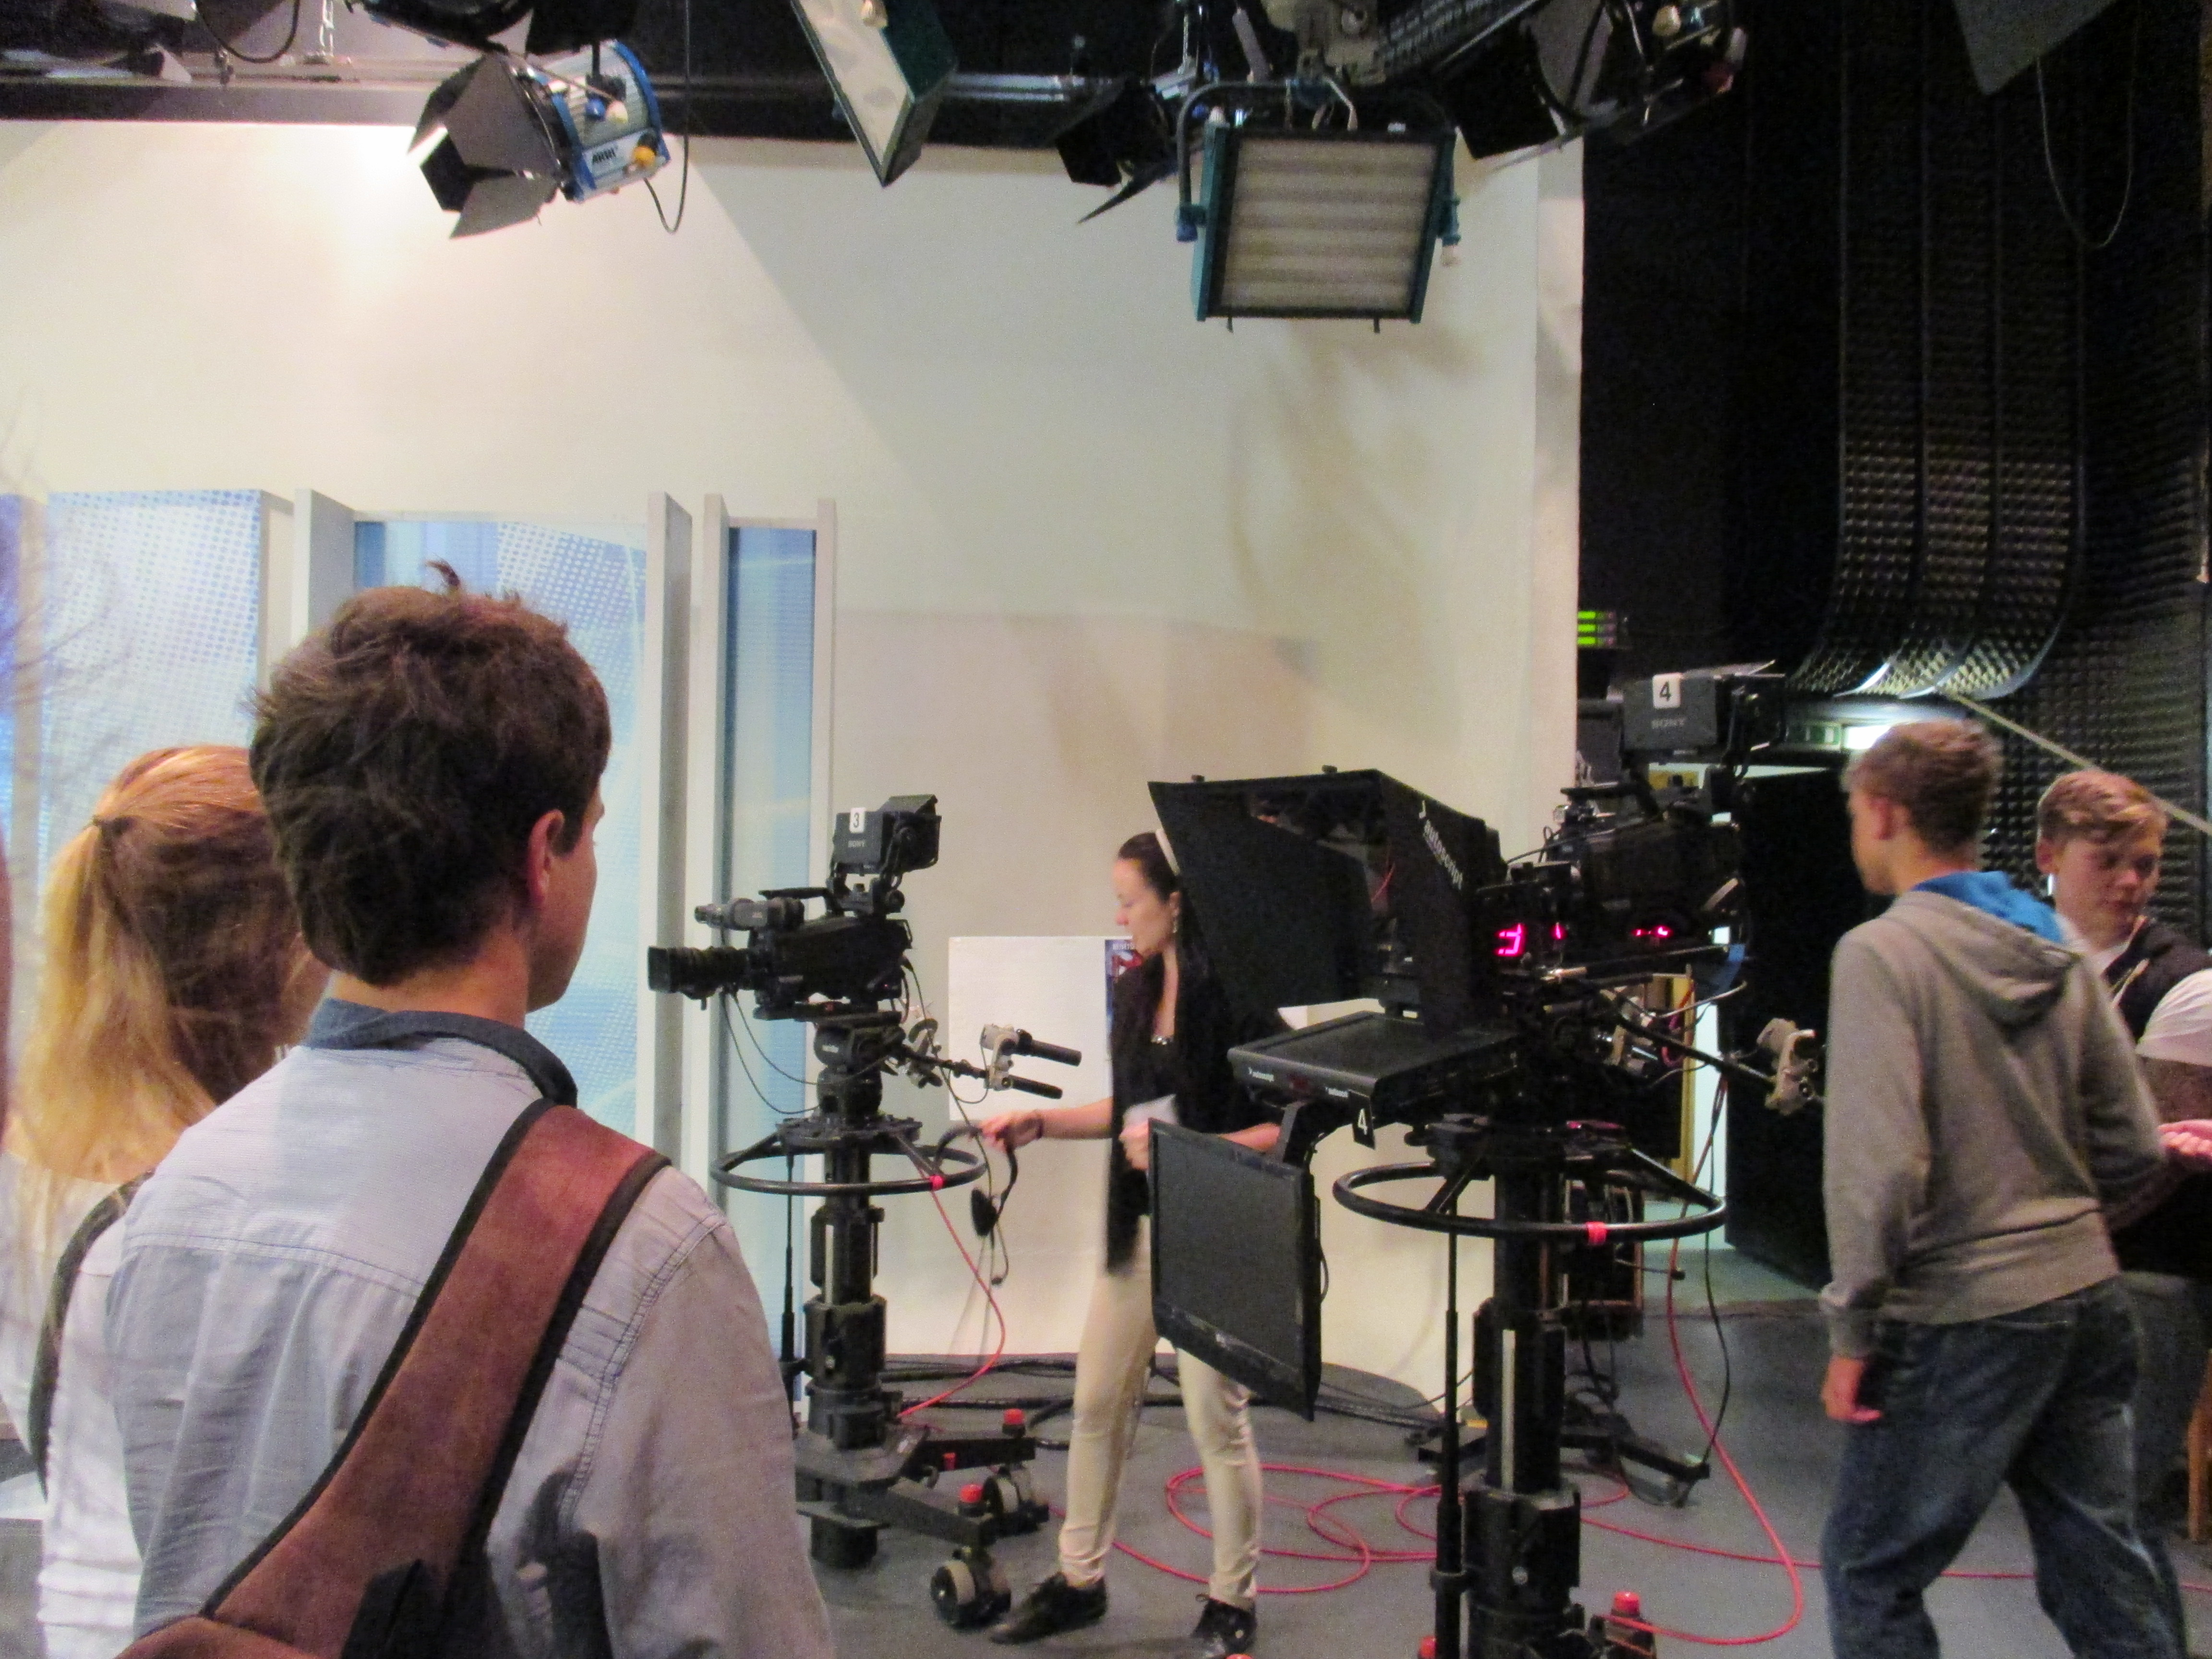
Pracovní atmosféra ve studiu

